Slide 1
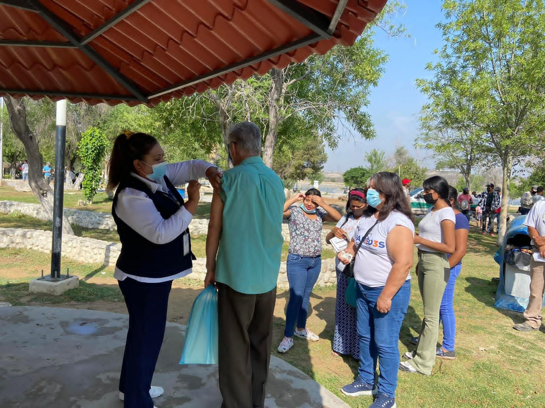
Elaboró: Rebeca Martínez Rodríguez, Auxiliar
Responsable Ecoparque: Hilda Rivera Cázares
CALENDARIO MENSUAL ABRIL 2022
FECHA | EVENTO | TIPO | COSTO
BRIGADA VACUNACIÓN COVID-19
16 y 17 abril 2022 |  | Salud | Gratuito
FECHA | EVENTO | TIPO | COSTO
ECOTRAIL NOCTURNO
21 abril 2022 |  | Familiar Recreativo Deporte | $250

Slide 2
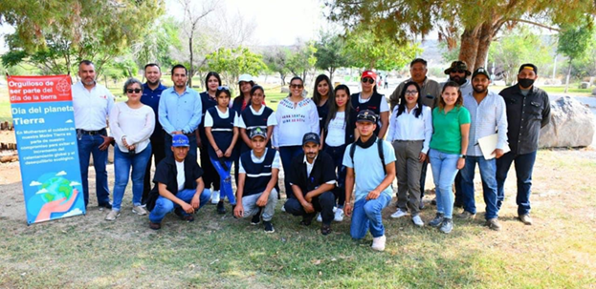
Elaboró: Rebeca Martínez Rodríguez, Auxiliar
Responsable Ecoparque: Hilda Rivera Cázares
CALENDARIO MENSUAL ABRIL 2022
FECHA | EVENTO | TIPO | COSTO
REFORESTCIÓN Y DONACIÓN DE CHALECOS POR PARTE DE ALPHABET
22 abril 2022 |  | Ambiental | Gratuito

Slide 3
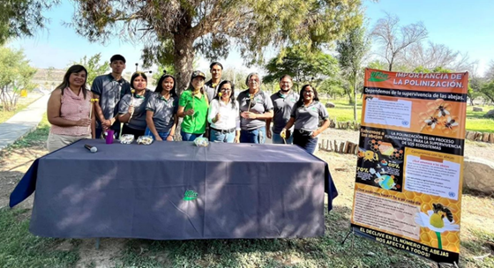
Elaboró: Rebeca Martínez Rodríguez, Auxiliar
Responsable Ecoparque: Hilda Rivera Cázares
CALENDARIO MENSUAL MAYO 2022
FECHA | EVENTO | TIPO | COSTO
PLÁTICA: IMPORTANCIA DE LA POLINIZACIÓN
20 mayo 2022 |  | Ambiental | Gratuito
FECHA | EVENTO | TIPO | COSTO
REFORESTACIÓN Y DONACIÓN DE HERRAMIENTAS POR PARTE DE ARCOSA
22 mayo 2022 |  | Familiar Ambiental | Gratuito

Slide 4
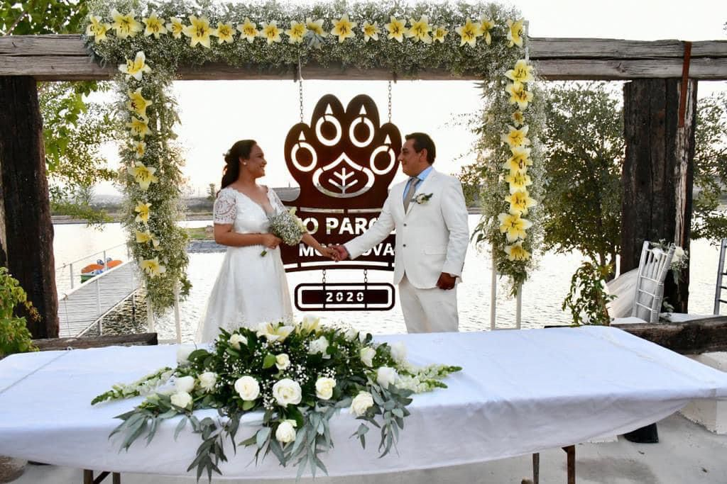
Elaboró: Rebeca Martínez Rodríguez, Auxiliar
Responsable Ecoparque: Hilda Rivera Cázares
CALENDARIO MENSUAL JUNIO 2022
FECHA | EVENTO | TIPO | COSTO
FERIA DEL MEDIO AMBIENTE
05 junio 2022 |  | Ambiental Familiar Recreativo | Gratuito
FECHA | EVENTO | TIPO | COSTO
BODA CIVIL
25 junio 2022 |  | Familiar | Gratuito

